Slide 1
Frivilligcenter Furesø
Bestyrelsens beretning 2017

Slide 2
Frivilligcenter Furesøs mål for 2017
Medvirke til, at udsatte familier er centrum for helhedsorienteret og tværfaglig indsats
Rekruttere nye frivillige
Opstarte Hemingway Club
Udnyttelse af Byens store foyer-areal
PUF midler til Unges arbejde med levendegørelse af foyer –arealet
Opstarte et mandenetværk for yngre mænd i krise

Slide 3
Frivilligcenter Furesø
Vi beskæftiger os med
Foreningsservice
Selvhjælp og netværksgrupper
Projekter

Slide 4
Foreningsservice
Grafisk produktion og fotografering
Matchmaking
Ide-og projektudvikling
Hjemmesideudvikling
Hjælp til ansøgning til puljer og fonde
Hjælp til lokalebookning mv.
Afvikle registreringsundersøgelse af idrætsfaciliteter i Furesø
Kultur-og Foreningsfestivalen gennemført med KS

Slide 5
Selvhjælp, netværksgrupper, samskabelsesprojekter
Kronikergruppe
Livskvalitetscirkler
Det kreative rum
Cafe’ Netværket
Sy-og lektiecafe
Udsatte familier
Hjertetræ
Julehjælp
Samskabelsesworkshop
Furesø spiser sammen
Torsdagsvandreture
Unge-innovation og velfærd
Tværkommunalt Veteranråd
Forglemmigej
Uønsket ensomhed – Hemingway Club
3 Foredrag – sund aldring
Foredrag om psykisk sundhed v/Annika Benthien: ‘Tag troen, håbet og kærligheden tilbage’.

Slide 6
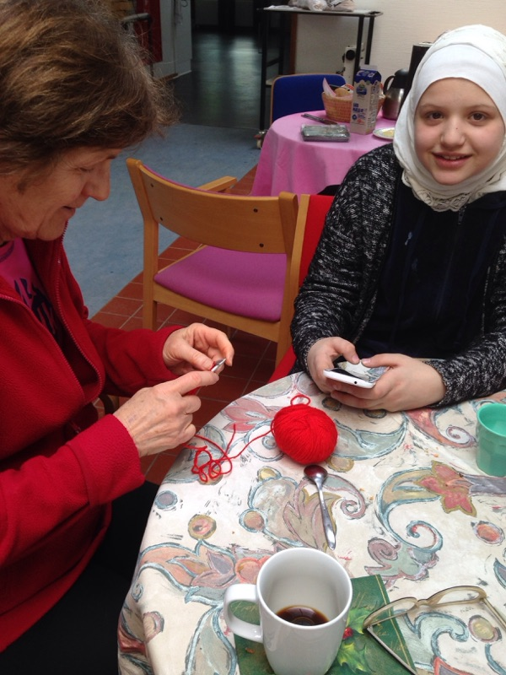
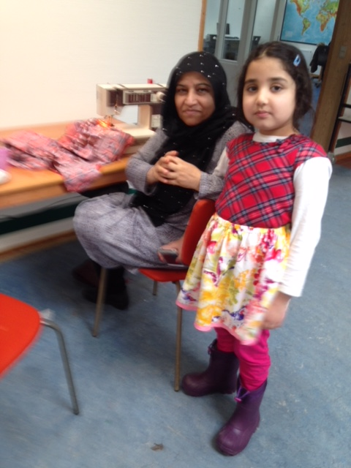
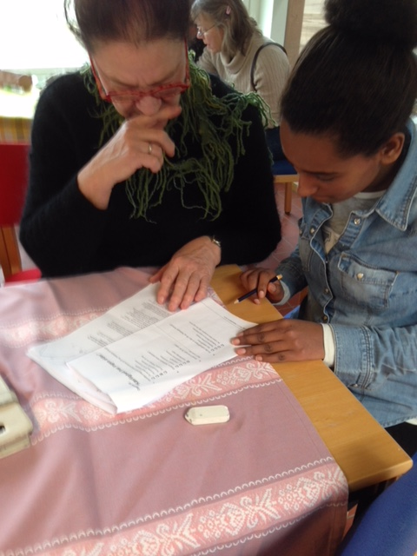
Cafe for flygtninge – samarbejde med Røde Kors Furesø

Slide 7
Samskabelse i Furesø

Slide 8
Personalet
Anders er daglig leder
Pia er frivillig bogholder, Morten frivillig fotograf
Lars og Mads er ad hoc konsulenter vedr. it, grafisk arbejde, hjemmesider i tilbud om foreningsservice

Slide 9
Lokalerne i Byen
Stor tilfredshed med selve kontorlokalet og depotet
Ibrugtaget flere tomme lokaler til cykler, foto, sygrej, maskiner mm.
Ibrugtaget dele af den tommer foyer er cafe’ til bl.a. syværksted og lektiehjælp
Utilfredse med skiltningen til centret - usynlige fra Stien og omverdenen
Dybt hjertesuk – Frivilligcentret ønsker at være placeret i den del af Bybækskolen, hvor centrets brugere kommer, dvs. pt. i Stien.

Slide 10
Indsatsområder i 2018
Rekruttere flere medlemsforeninger
Rekruttere flere frivillige
Ny hjemmeside
Ansøge om PUF midler til ”frivillige følgevenner følger voksne med psykiske lidelser ud i foreningslivet”
Starte selvhjælpstilbud for kronisk syge (opstart 26. 4. 2018)
Starte HemingwayClub op i samarbejde med Gedevasevang

